Slide 1
Planerad funktionalitet: Skapa aktivitetstillfällen
Lathunden visar ett nytt sätt att skapa aktivitetstillfällen i Ladok. Den nya hanteringen testas på pilotlärosäten under början av 2023.
Funktionen kan komma att förändras innan alla lärosäten får tillgång till den.
Hur aktivitetstillfällen söks fram, hur studenter läggs till och hur resultat rapporteras/attesteras har inte förändrats.
Lämna återkoppling!
Det är viktigt att vi på Ladokkonsortiet som utvecklar Ladok får veta vad du tycker om sidan, så vi kan göra den så bra som möjligt.
På varje sida som förändrats finns en knapp för att lämna återkoppling. Här kan du betygssätta sidan (1-5) och skriva en kommentar. Du kan ge återkoppling flera gånger. Återkopplingen är helt anonym såvida du själv inte anger dina uppgifter i kommentarsfältet.
Senast uppdaterad: 2023-04-13 Version av Ladok vid senaste uppdatering: 2.13.0

Slide 2
Skapa aktivitetstillfälle
När du skapar aktivitetstillfällen har designen förändrats, men du kan fortfarande fylla i samma fält som tidigare.
Hantering
Gå till Aktivitetstillfällen i huvudmenyn
Klicka på Nytt aktivitetstillfälle
Du länkas visare till den nya sidan för att skapa aktivitetstillfällen. All information läggs in på en och samma sida, istället för att behöva bläddra mellan olika sidor som tidigare.
Lägg in information om aktivitetstillfället. Fält markerade med * är obligatoriska att fylla i.
Svenskt och engelskt namn: Du kan välja om du vill att det namn du anger i fältet för svenskt namn automatiskt ska kopieras till fältet för engelskt namn. Det gör du genom att markera kryssrutan. Ditt val sparas i webbläsaren och är förifyllt nästa gång du skapar ett aktivitetstillfälle. Kryssrutan behöver vara ikryssad innan du börjar skriva det svenska namnet för att kopieringen ska fungera.
1
2

Slide 3
Skapa aktivitetstillfälle (forts.)
Avser kurs/modul: Välj först vilken kurs och modul som aktivitetstillfället avser. Du kan söka fram kurser med hjälp av kurskod eller benämning. Genom att klicka på pilen framför kursens namn i sökresultatet visas modulerna. När kurs och modul är valt kan du välja vilka kurstillfällen som avses, du kan bara välja kurstillfällen som har den modul du redan valt. Aktivitetstillfället kan avse flera kurser och moduler. Du kan lägga till fler kurser och moduler genom att klicka på ”Lägg till fler”. Moduler som visas genomstrukna kan inte väljas då de antingen har fel omfattning eller fel betygsskala. Vilken omfattning och betygsskala som krävs visas i fältet för att välja kurs och modul.
Tid och plats: Välj tidpunkt för aktivitetstillfället. Datum med klockslag är förvalt, men du kan välja Datumperiod med klockslag eller Inget datum istället.
Antal platser: Antalet platser till förfogande för aktiviteten, t.ex. platser i den bokade lokalen. Antalet som anges i det här fältet hindrar inte fler studenter från att anmäla sig. Aktivera avisering genom att även ange "Avisera när antalet anmälda är" och vem som ska få aviseringen.

Slide 4
Skapa aktivitetstillfälle (forts.)
Anmälan krävs: Välj ”Ja” om studenterna ska kunna anmäla sig själva.
Anmälningsperiod: Fyll i vilken period anmälan ska vara öppen för studenter. Genom att skriva in antal dagar innan aktivitetstillfället som anmälan ska öppna och stänga kan Ladok beräkna datum för anmälningsperioden.
Använd anonymiseringskod: Välj ”Ja” om anonymiseringskod ska användas.
Dölj för student: Välj ”Ja” om studenterna bara ska kunna se sin anonymiseringskod efter att aktivitetstillfället har genomförts.
Ansvarig: Person som studenten eller administration kan kontakta om de har frågor kring aktivitetstillfället. Studenten kommer se namnet, men inte kontaktuppgifter (t.ex. mejladress).
Övrig information till studenten: Fyll i annan information som studenten kan ha nytta av.
Du kan nu antingen klicka på Skapa utkast, t ex om du vill arbeta vidare med aktivitetstillfället senare, eller på Skapa och publicera för att publicera aktivitetstillfället direkt. Genom att publicera kommer studenter kunna se aktivitetstillfället, de kan anmälas och resultat kan rapporteras in.
4

Slide 5
Skapa aktivitetstillfälle (forts.)
Om du valt att spara aktivitetstillfället som utkast kan du publicera det senare antingen genom att gå in på aktivitetstillfället och på fliken Administrera klicka på Publicera-knappen:
Eller genom att gå till Aktivitetstillfällen i menyn och där markera aktivitetstillfället och klicka på Publicera:

Slide 6
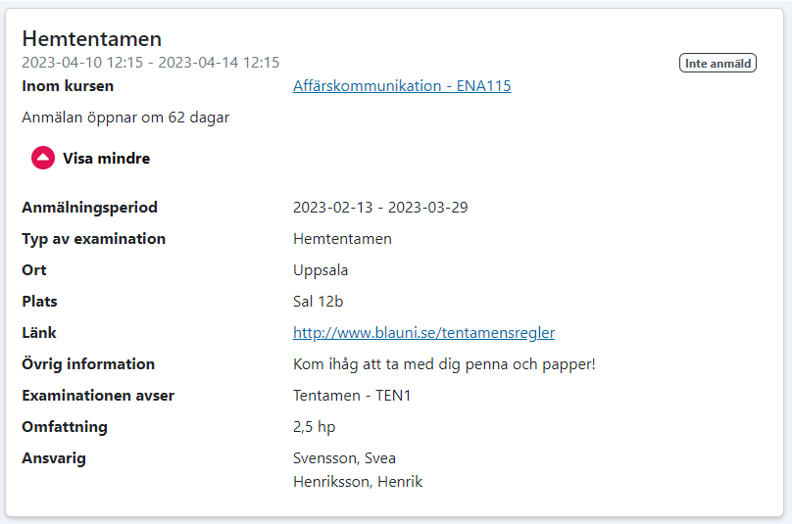
Hur det ser ut för studenter
För studenter märks ingen skillnad, deras sida ser ut precis som förut.
Exempel på hur ett aktivitetstillfälle ser ut för en student:

